Slide 1

Istraživanje binomnih i polinomnih formula
Ova prezentacija pruža pregled teorijskih osnova i praktičnih primena binomnih i polinomnih koeficijenata u matematici, uključujući važna svojstva, identitete i primere.
Grupa 10
30.10.2024.

Slide 2

Uvod u binomne i polinomne koeficijente
Šta su binomni i polinomni koeficijenti? Binomni i polinomni koeficijenti predstavljaju osnovne koncepte u kombinatorici i algebri. Kroz njihovu primenu rešavaju se problemi koji uključuju izbore, rasporede i brojanje mogućih kombinacija elemenata.
Teme prezentacije: U ovoj prezentaciji ćemo se fokusirati na definicije i svojstva binomnih i polinomnih koeficijenata, kao i na njihovu upotrebu u algebarskim izrazima i kombinatoričkim problemima.

Slide 3
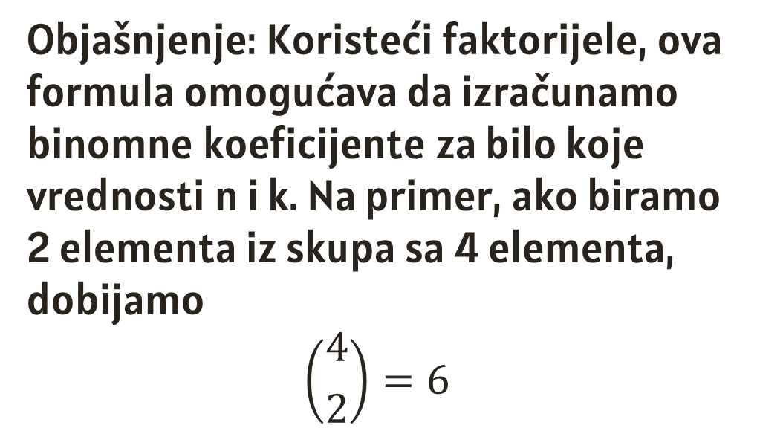

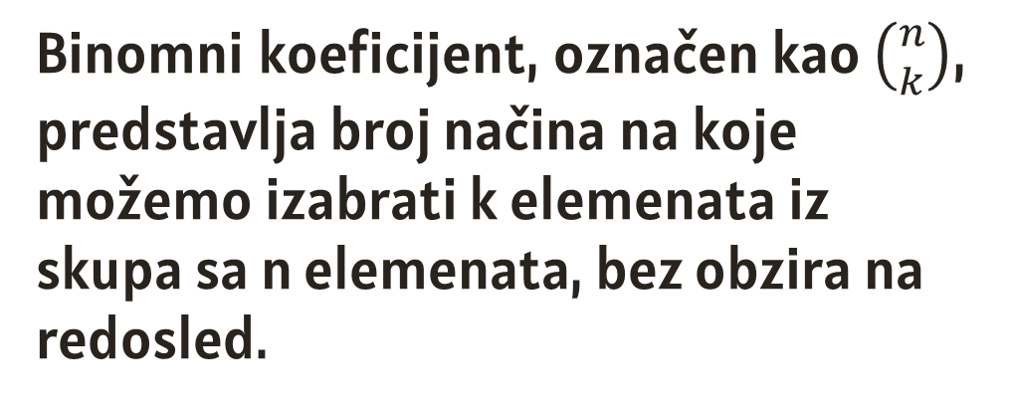
Definicija binomnog koeficijenta
Definicija:
Formula:
Objašnjenje:
Objašnjenje: Koristeći faktorijele, ova formula omogućava da izračunamo binomne koeficijente za bilo koje vrednosti n i k. Na primer, ako biramo 2 elementa iz skupa sa 4 elementa, dobijamo
$$\left({4 \atop 2}\right)=6$$
Binomni koeficijent, označen kao $\left({n \atop k}\right)$, predstavlja broj načina na koje možemo izabrati k elemenata iz skupa sa n elemenata, bez obzira na redosled.
$$\left(\frac{n}{k}\right)= \frac{n!}{k!\left(n−k\right)!}$$

Slide 4
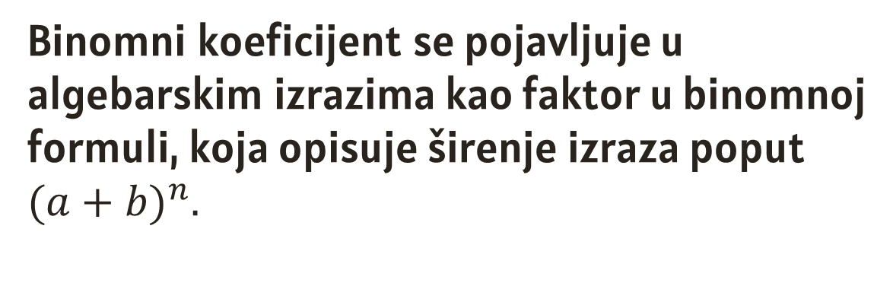
Algebarska i kombinatorska interpretacija binomnog koeficijenta
Algebarska interpretacija:
Kombinatorska interpretacija:
S druge strane, u kombinatorici, binomni koeficijent izražava broj mogućih podskupova veličine k koje možemo izabrati iz skupa veličine n. To je ključna formula u problemima koji uključuju izbor bez ponavljanja.
Binomni koeficijent se pojavljuje u algebarskim izrazima kao faktor u binomnoj formuli, koja opisuje širenje izraza poput ${(a+b)}^{n}.$

Slide 5
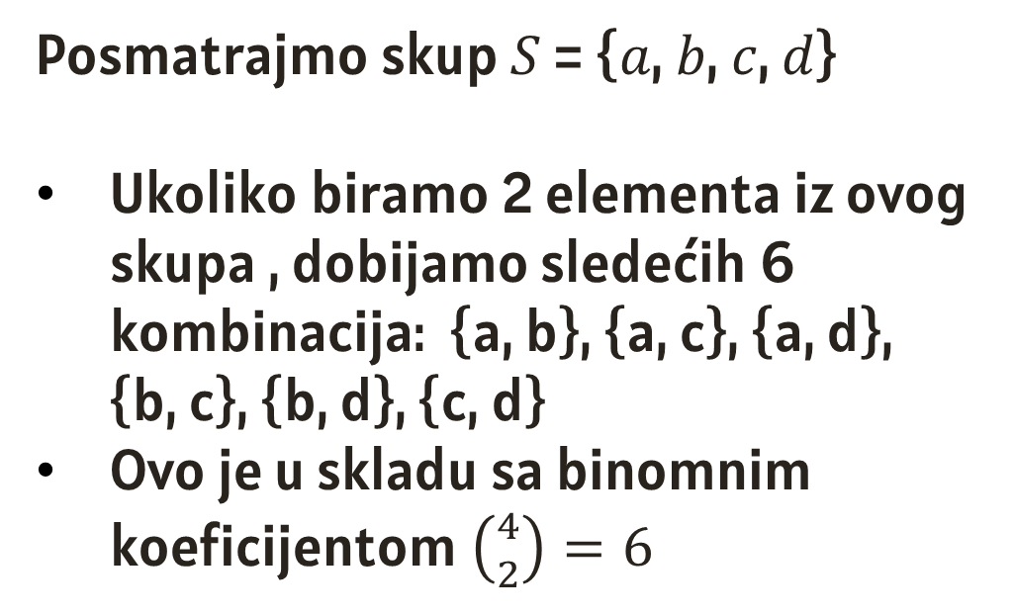
Primer kombinatorike sa binomnim koeficijentima
Primer:
Zaključak:
Posmatrajmo skup 𝑆 = {𝑎, 𝑏, 𝑐, 𝑑}
Ukoliko biramo 2 elementa iz ovog skupa , dobijamo sledećih 6 kombinacija: {a, b}, {a, c}, {a, d}, {b, c}, {b, d}, {c, d}
Ovo je u skladu sa binomnim koeficijentom $\left({4 \atop 2}\right)=6$
Binomni koeficijenti olakšavaju brojanje kombinacija i omogućavaju primenu u širim matematičkim problemima.

Slide 6
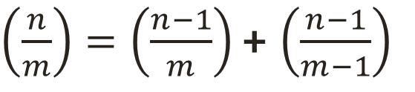
Paskalov identitet i trougao
Paskalov identitet:
Formula:
Paskalov trougao:
Kada postavimo binomne koeficijente u trougao, svaki broj u trouglu predstavlja zbir dva susedna broja iz prethodnog reda. To čini osnovu za gradnju trougla sa jednostavnim pravilom.
Ovaj identitet nam omogućava da binomni koeficijent izrazimo kao zbir dva binomna koeficijenta manjeg reda.
$\left(\frac{n}{m}\right)=\left(\frac{n−1}{m}\right)$ + $\left(\frac{n−1}{m−1}\right)$

Slide 7
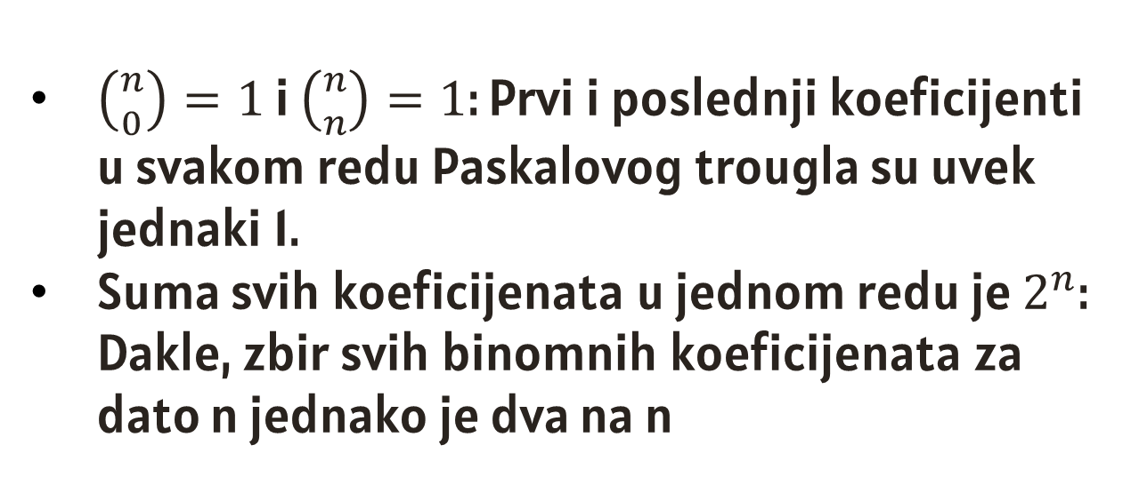
Osobine binomnog koeficijenta
Osnovne osobine:
Zaključak:
$\left({n \atop 0}\right)=1$ i $\left({n \atop n}\right)=1$: Prvi i poslednji koeficijenti u svakom redu Paskalovog trougla su uvek jednaki 1.
Suma svih koeficijenata u jednom redu je $2^{n}$: Dakle, zbir svih binomnih koeficijenata za dato n jednako je dva na n
Ove osobine pomažu u pojednostavljivanju problema u kojima su potrebni binomni koeficijenti.

Slide 8
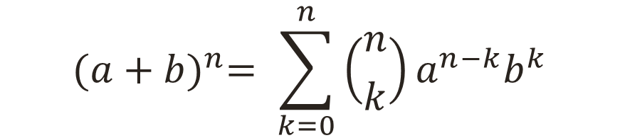
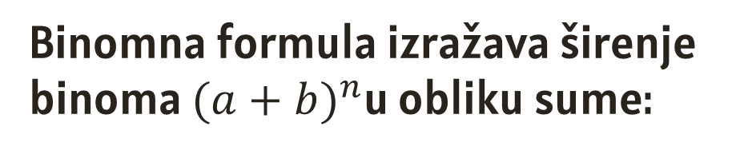
Binomna formula
Tekst:
Formula:
Primena:
$${(a+b)}^{n}= \sum_{k=0}^{n}{\left({n \atop k}\right)a^{n−k}b^{k}}$$
Ova formula se široko koristi u kombinatorici, algebri, verovatnoći i statistici, gde olakšava izračunavanje verovatnoće događaja u binomnim eksperimentima.
Binomna formula izražava širenje binoma ${(a+b)}^{n}$u obliku sume:

Slide 9
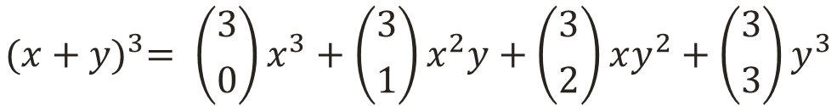

Primer binomne formule
Tekst:
Formula:
Zaključak :
Na ovaj način binomna formula omogućava širenje višestrukih članova, što olakšava rad sa polinomima.
Razvijmo izraz ${(x+y)}^{3}$pomoću binomne formule:
$${(x+y)}^{3}= \left({3 \atop 0}\right)x^{3}+\left({3 \atop 1}\right)x^{2}y+\left({3 \atop 2}\right)xy^{2}+\left({3 \atop 3}\right)y^{3}$$

Slide 10
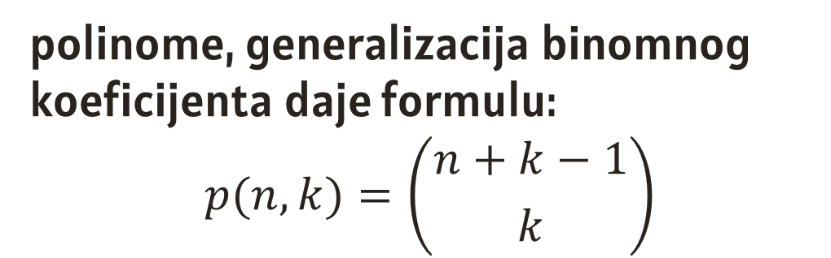
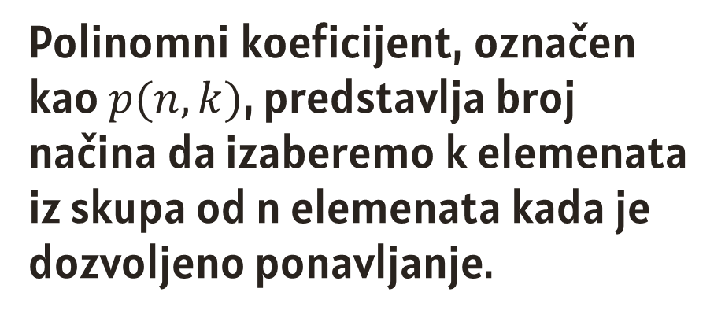
Polinomni koeficijenti – Definicija
Šta su polinomni koeficijenti?
Upotreba :
Formula:
Polinomni koeficijent, označen kao $p(n, k)$, predstavlja broj načina da izaberemo k elemenata iz skupa od n elemenata kada je dozvoljeno ponavljanje.
polinome, generalizacija binomnog koeficijenta daje formulu:
$$p(n, k)=\left({n+k−1 \atop k}\right)$$
Ova formula omogućava brojanje kombinacija kada je moguće višestruko biranje istog elementa.

Slide 11
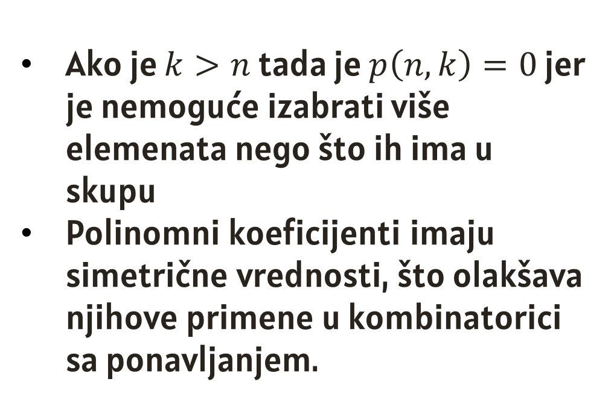
Osobine polinomnog koeficijenta
Osnovne osobine:
Zaključak:
Ako je $k>n$ tada je $p\left(n, k\right)=0$ jer je nemoguće izabrati više elemenata nego što ih ima u skupu
Polinomni koeficijenti imaju simetrične vrednosti, što olakšava njihove primene u kombinatorici sa ponavljanjem.
Ove osobine proširuju primenu binomnih koeficijenata na kompleksnije kombinatoričke probleme.

Slide 12
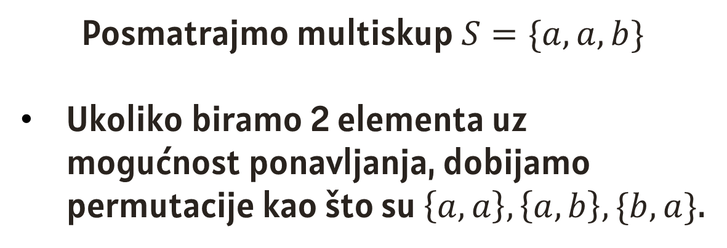
Kombinatorijski primer polinomnih koeficijenata
Primer:
Zaključak:
Posmatrajmo multiskup $S=\{a, a, b\}$
Ukoliko biramo 2 elementa uz mogućnost ponavljanja, dobijamo permutacije kao što su $\left\{a, a\right\}, \left\{a, b\right\}, \{b, a\}$.
Polinomni koeficijenti omogućavaju da brojimo sve moguće izbore elemenata, uključujući i slučajeve kada elementi mogu da se ponove
.

Slide 13
Zaključak
Sumiranje ključnih pojmova: Binomni i polinomni koeficijenti predstavljaju osnovne matematičke alate u kombinatorici i algebri, pružajući metode za brojanje i širenje izraza.
Praktična primena: Kroz ove koeficijente rešavamo mnoge probleme iz statistike, verovatnoće i teorije brojeva, a posebno su važni za analizu algoritama i optimizaciju.
Dalje istraživanje: Ovi koncepti mogu poslužiti kao osnova za dublje proučavanje kombinatorike i primenu u naprednim matematičkim i računarskim zadacima.

Slide 14
Hvala na pažnji!!!

